Slide 1


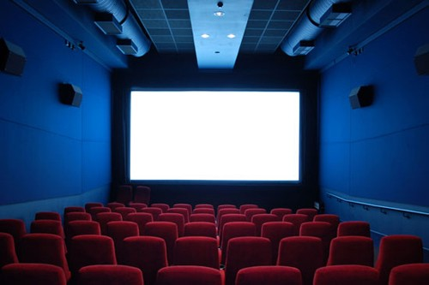
Создание кинозала на 46 мест в ДК «Красная горка»
КУЛЬТУРА. НАЦ.ПРОЕКТ:
«ОБЕСПЕЧЕНИЕ КАЧЕСТВЕННОГО НОВОГО УРОВНЯ РАЗВИТИЯ ИНФРАСТРУКТУРЫ КУЛЬТУРЫ»
В рамках программы поддержки кинотеатров
в малых и средних городах
в 2019 г. выделены ФБ - 5 млн. руб.
Ремонт помещения 1 этаж, малый зал
МБ - 3,8 млн. руб.
2018 г.
2019 г.
План
-
8,8
Окончание работ – 30.12.2019 г.
Факт
-
8,8

Slide 2
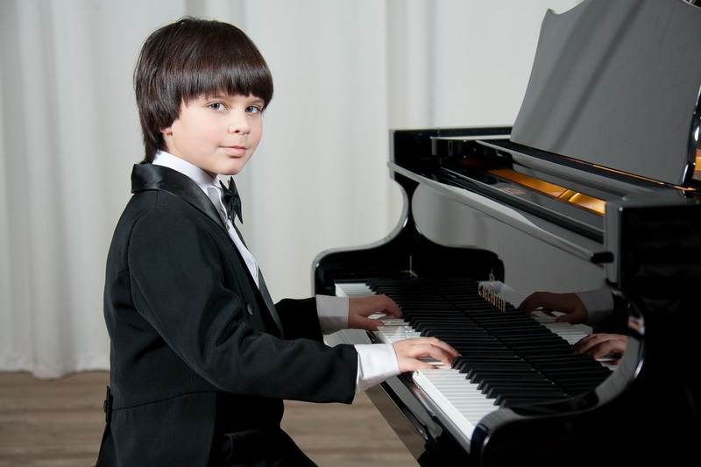
КУЛЬТУРА. НАЦ.ПРОЕКТ:
«ОБЕСПЕЧЕНИЕ КАЧЕСТВЕННОГО НОВОГО УРОВНЯ РАЗВИТИЯ ИНФРАСТРУКТУРЫ КУЛЬТУРЫ»
Оснащение музыкальными инструментами - 4 пианино
Детская школа искусств № 10 им. А.И. Хачатуряна
Детская музыкальная школа № 11
Детская музыкальная школа № 57
Детская школа искусств № 68
2018 г.
2019 г.
План
-
4 шт.
Факт
-
-

Slide 3
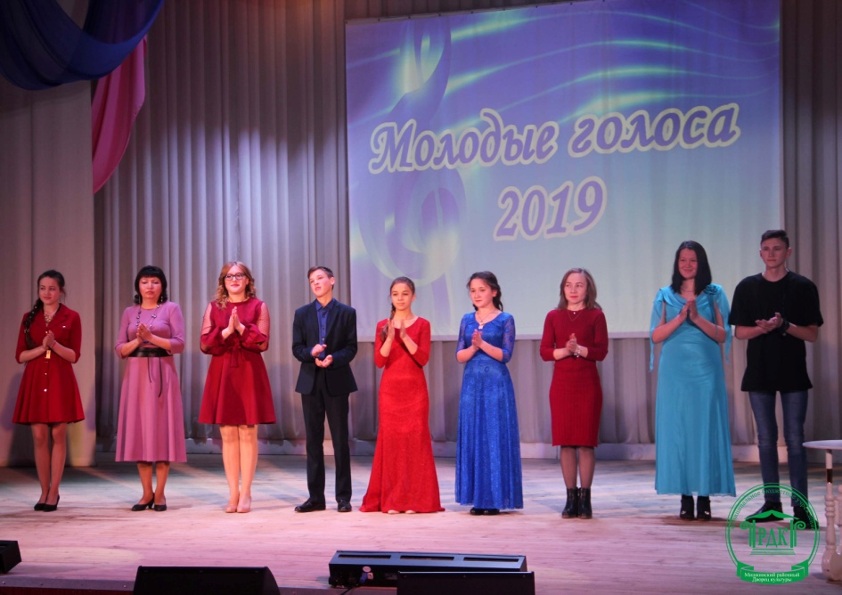
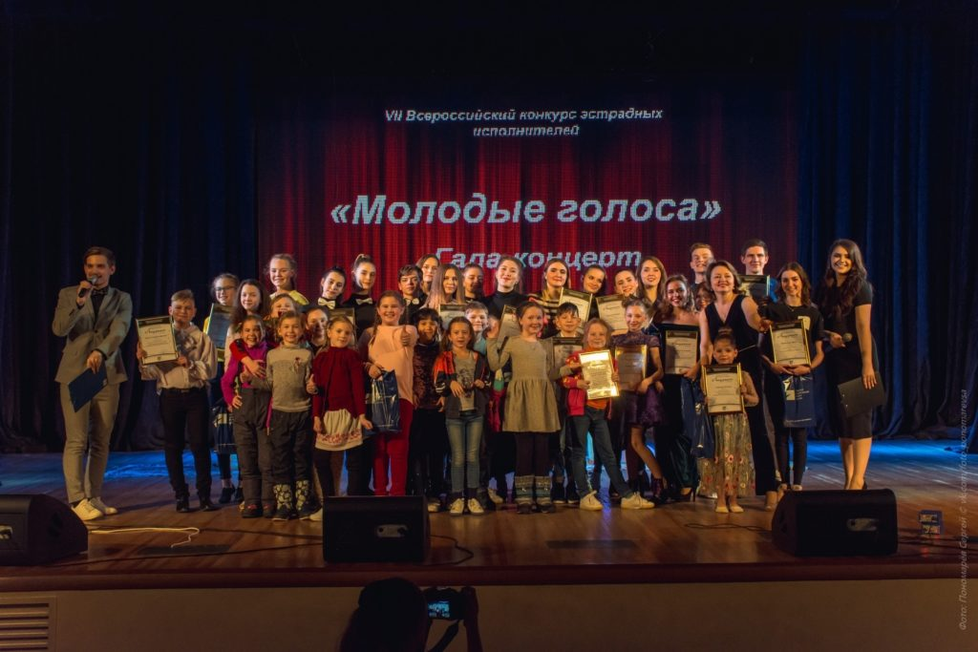
КУЛЬТУРА. НАЦ.ПРОЕКТ:
«СОЗДАНИЕ УСЛОВИЙ ДЛЯ РЕАЛИЗАЦИИ ТВОРЧЕСКОГО ПОТЕНЦИАЛА НАЦИИ»
2019 г.
Участие в Областном фестивале «Молодые голоса Кузбасса»

Slide 4
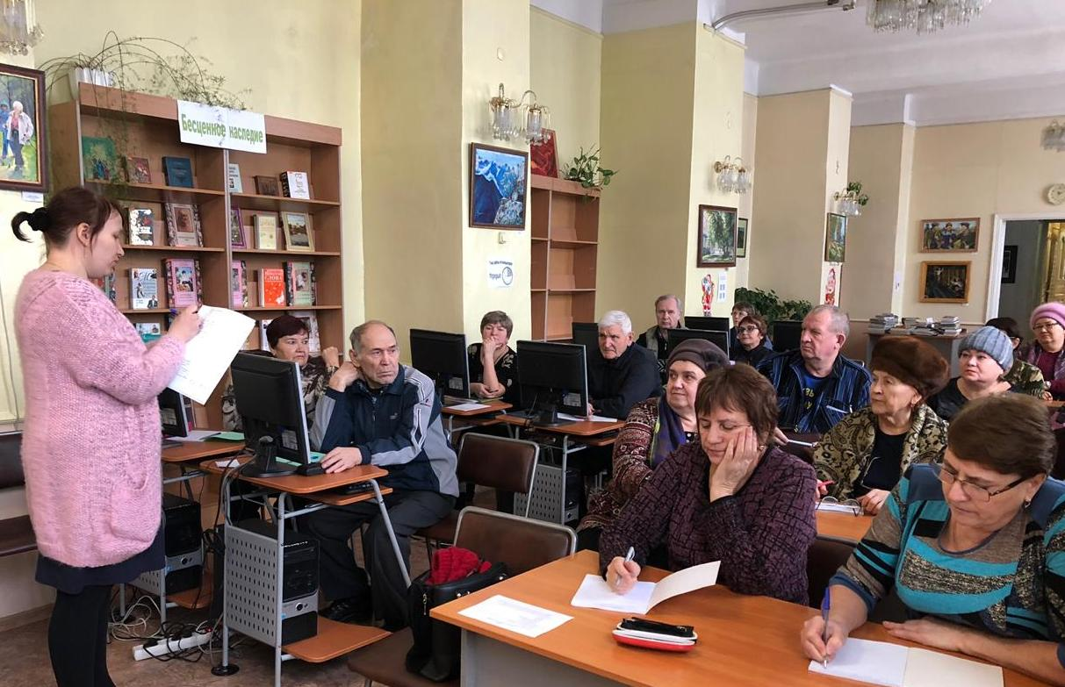

КУЛЬТУРА. НАЦ.ПРОЕКТ:
«СОЗДАНИЕ УСЛОВИЙ ДЛЯ РЕАЛИЗАЦИИ ТВОРЧЕСКОГО ПОТЕНЦИАЛА НАЦИИ»
2019 г.
Волонтеры,
зарегистрировавшиеся в базе данных
«Волонтеры культуры» -
«Добровольцы России»
9 человек
2019 г.
Повысили квалификацию
56 сотрудников

